Slide 1
BÀI 4
SO SÁNH SỐ
BÉ HƠN, DẤU <

Slide 3
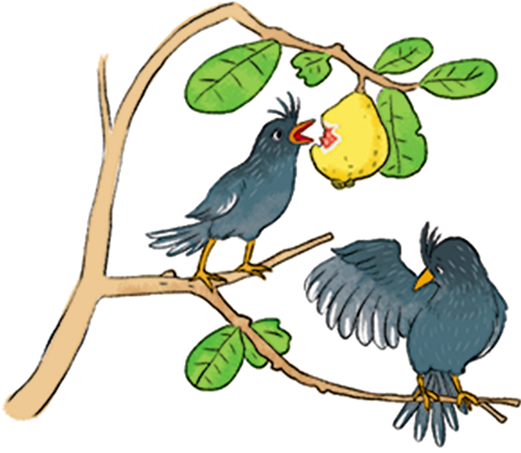
?
2
?
<
3
?
hai bé hơn ba

Slide 4
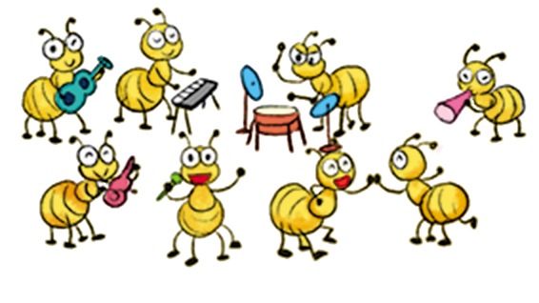
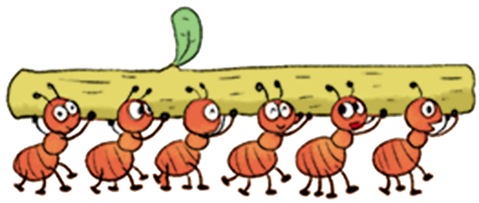
?
6
?
<
8
?
sáu bé hơn tám

Slide 6
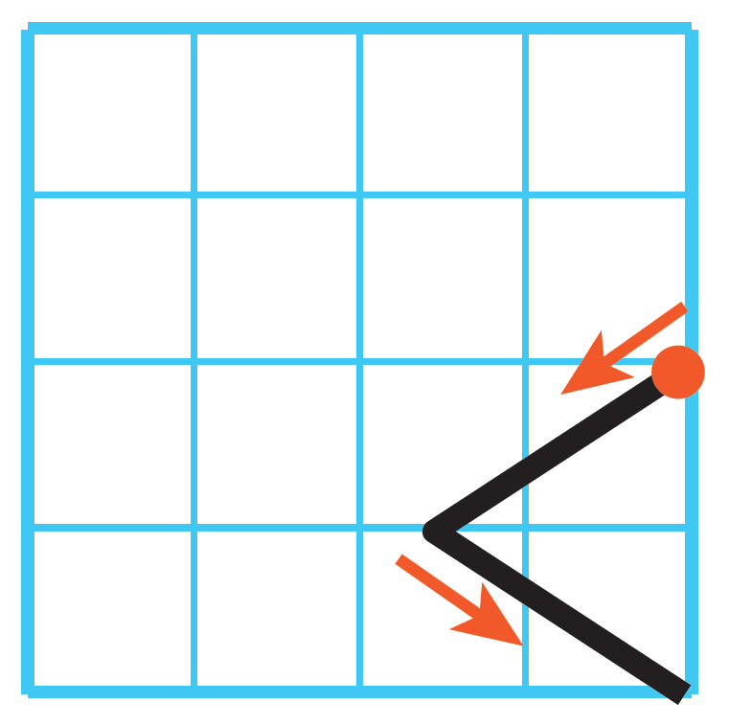
1
Tập viết dấu <.

Slide 7
2
Tìm số thích hợp.

Slide 8
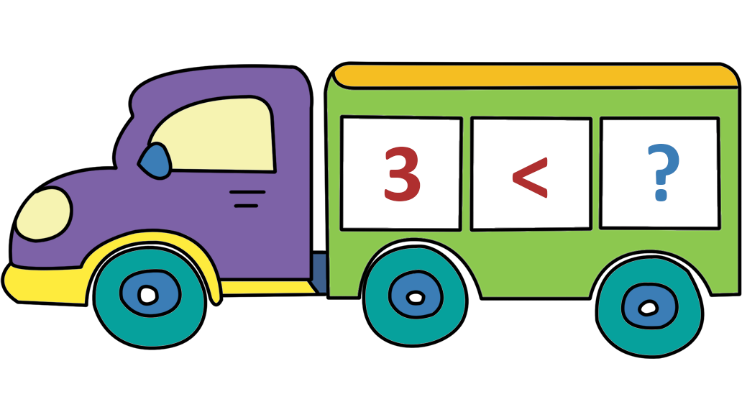
2
Tìm số thích hợp.
4
2

Slide 9
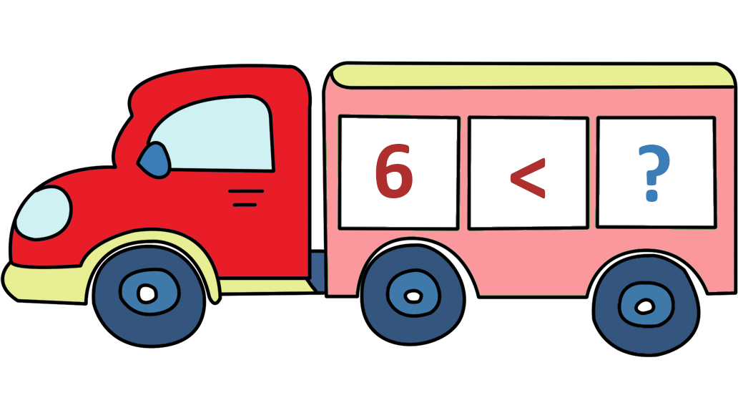
2
Tìm số thích hợp.
5
8

Slide 10
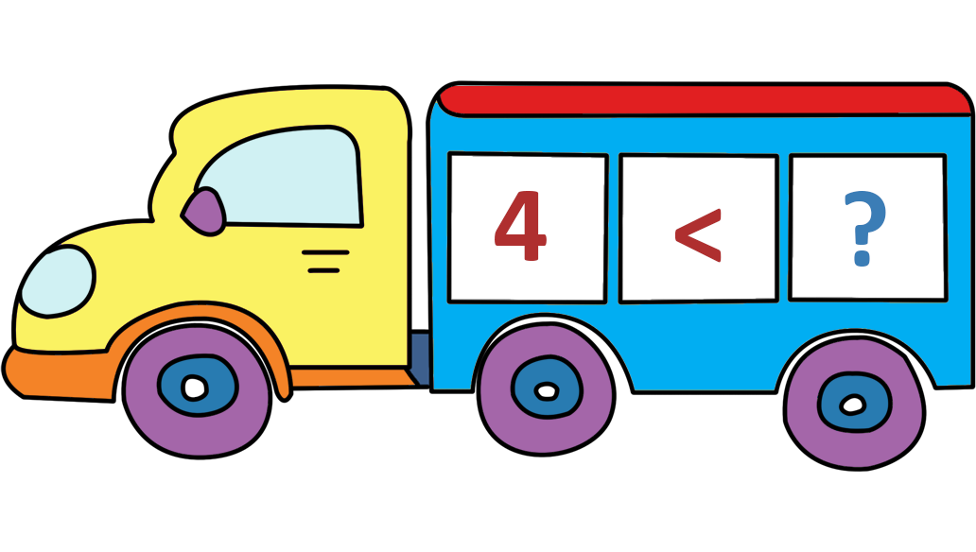
2
Tìm số thích hợp.
9
3

Slide 11
2
Tìm số thích hợp.

Slide 12
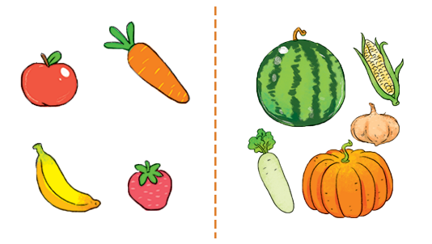
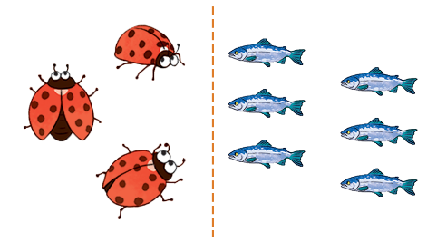
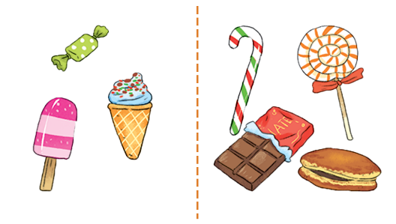
3
So sánh (theo mẫu).

Slide 13
3
So sánh (theo mẫu).
?
?
?
4
<
5

Slide 14
3
So sánh (theo mẫu).
?
?
?
3
<
6

Slide 15
3
So sánh (theo mẫu).
?
?
?
3
<
4

Slide 16
3
So sánh (theo mẫu).
?
?
?
2
<
4

Slide 17
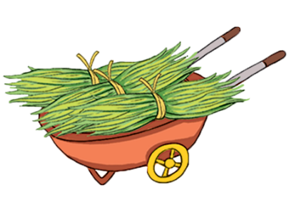
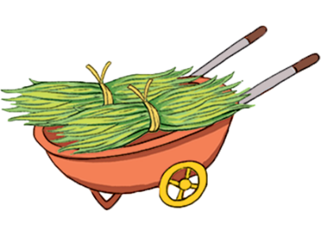
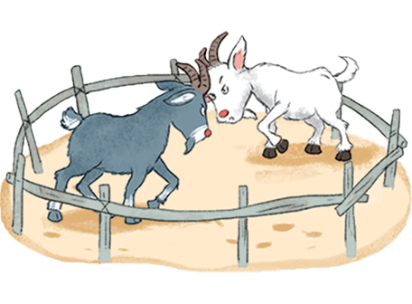
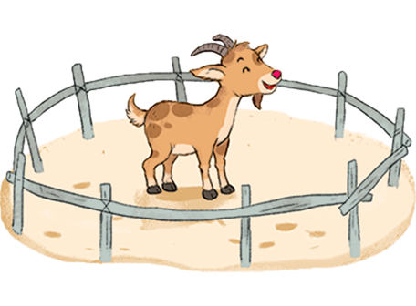
4
Cho mỗi chuồng một xe cỏ để số dê trong chuồng ít hơn số bó cỏ.
3
2
1
2

Slide 18
CỦNG CỐ
BÀI HỌC

